Slide 1
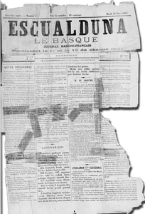
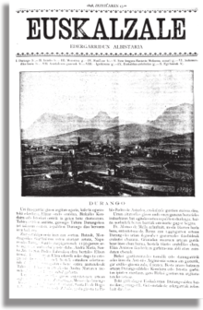
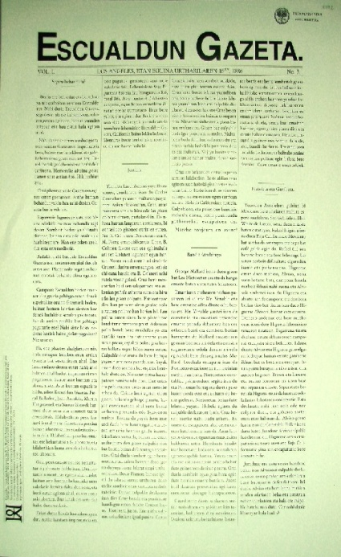
Zer da euskal prentsa?
1883-1884
1887-1944
1897-1899

Slide 2
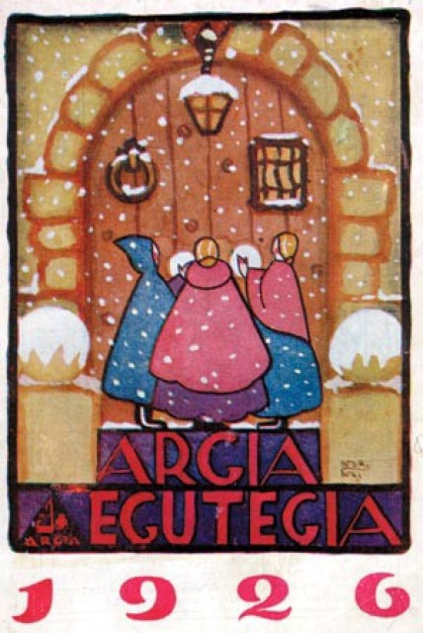
Euskal atala ala euskaraz?
1929 06 09

Slide 3
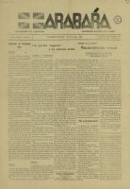
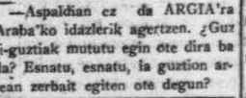
Euskal prentsa Araban
Euzkadi
Araba Mikelats Koldo Agirre
Errijetatik
Gasteiz, Legutiano, Agurain
Aramaio: Intxaur, Ganekua, Aiztondo, Sorginzulo
1933-1936
1927-1932

Slide 4
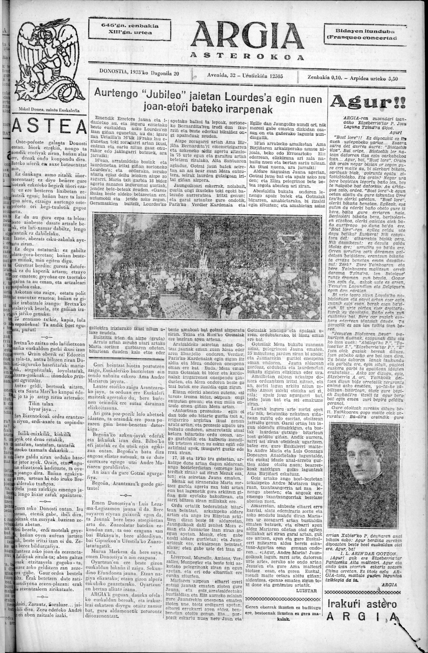
Egunaren sorrera
1937/1/1-1937/6/13

Slide 5
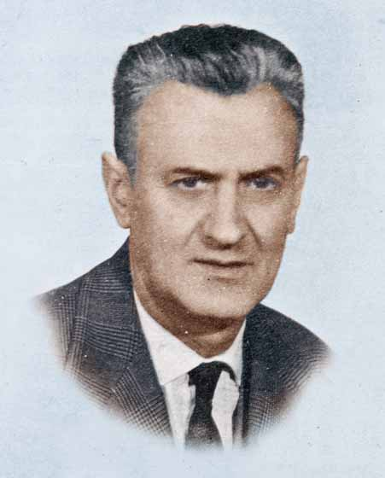
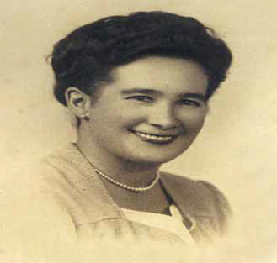
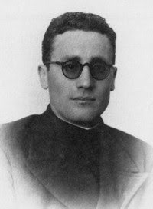
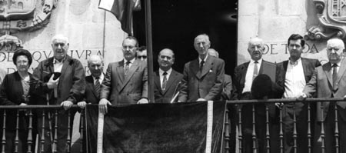
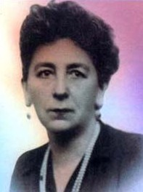
Jule Gabilondo
Manuel Ziarsolo zuzendaria
Julene Azpeitia
Jose Maria Arizmendarrieta
Alejandro Mendizabal, Eusebio Erkiaga, Agustin Zubikarai

Slide 6
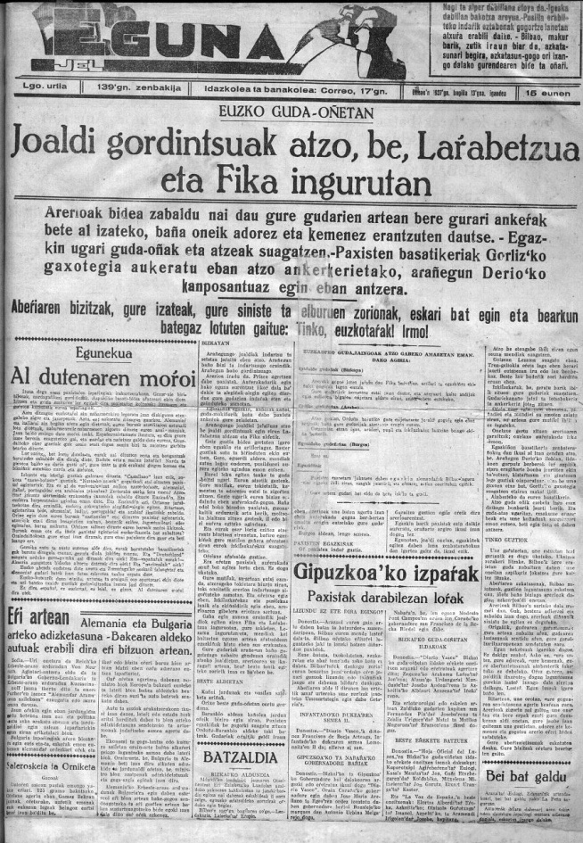
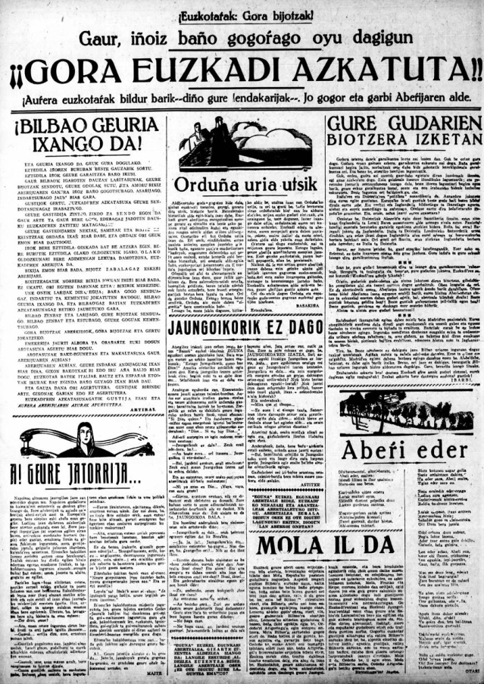
Egunaren amaiera

